Slide 1

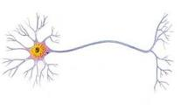
UNIVERSIDADE ESTÁCIO DE SÁ
HERMES
Sistema de Análise de Crédito com aplicação de Rede Neural Artificial
Raphael Oliveira Cabral
Sérgio Ricardo Th. M. Lista
Rodrigo Vasco Garcia
Professor Orientador: José Carlos Millan
Niterói, 28 de Junho de 2011

Slide 2

Roteiro
Posicionamento e Motivação
Objetivo
Fundamentação Teórica
  Rede Neural Artificial (RNA)
Solução Proposta
Resultados Obtidos
Considerações Finais
Trabalhos Futuros

Slide 3
Posicionamento e Motivação
As análises de crédito são efetuadas através
da experiência dos Analistas de Crédito.
Utilizar a Rede Neural Artificial (RNA) para
gerar as análises de crédito com o intuito de
agilizar o Processo, reduzir custo de risco com
o negócio e garantir maior confiabilidabilidade.

Slide 4
Objetivo
O principal objetivo do sistema Hermes é estimar o risco de concessão de crédito a pessoa física.
Fornecer subsídios que permitem administrar o risco do portfólio de crédito.
Precificar as operações de maneira mais adequada. Agilizar e fornecer maior confiabilidade no processo de tomada de decisão na concessão de crédito.

Slide 5
Fundamentação Teórica
As primeiras informações mencionadas sobre a Neuro
computação datam de 1943, em artigos de McCulloch e
Pitts, em que sugeriam a construção de uma maquina
baseada ou inspirada no cérebro humano.
Muitos outros artigos e livros surgiram desde então, porém
poucos resultados foram obtidos.

Slide 6
Fundamentação Teórica
Em 1956 nasceram os dois paradigmas da Inteligência
Artificial, a simbólica e o conexionista.
A Inteligência Artificial Simbólica tenta simular o
comportamento inteligente humano desconsiderando os
mecanismos responsáveis por tal, ou seja, não possui uma
inspiração biológica.
A Inteligência Artificial Conexionista acredita que construindo
um sistema que simule a estrutura do cérebro, este sistema
apresentará inteligência, será capaz de aprender, assimilar,
errar e aprender com seus erros.

Slide 7
Fundamentação Teórica
Em 1957 e 1958, surgiu o primeiro Neuro computador a obter
sucesso (Mark I Perceptron) criado por Frank Rosenblatt,
Charles Wightman e outros.
Seu interesse inicial para a criação do Perceptron era o
reconhecimento de padrões.

Slide 8
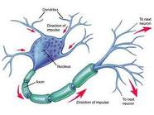
Fundamentação Teórica
As redes neurais artificiais são aplicadas à resolução de vários
problemas, como a seguir.
  Reconhecimento de padrões;
  Extração de características;
  Classificação;
  Categorização (Clusterizações);
  Estimativa e previsão;
  Otimização;
  Aproximação de funções.

Slide 9
Solução Proposta
Para o desenvolvimento da aplicação HERMES foi aplicado a tecnologia de RNA (Rede Neural Artificial) passamos por algumas fases de estudo.
  Coleta de dados;
  Separação em conjuntos;
  Configuração da rede;
    Seleção do paradigma neural apropriado;
    Determinação da topologia da rede a ser utilizada;
    Determinação de parâmetros do algoritmo de treinamento e funções de ativação.
  Treinamento;
  Integração.

Slide 10
Solução Proposta
O sistema Hermes Implanta a tecnologia da lógica difusa ou lógica Fuzzy que é uma extensão da lógica booleana que admite valores lógicos intermediários entre o FALSO (0) e o VERDADEIRO (1);
Aplica à tecnologia ANFIS (Adaptive Neuro Fuzzy Inference System);
ANFIS faz um mapeamento Fuzzy baseado em Tagaki sistema de inferência Fuzzy e a integração das redes neurais e lógica nebulosa e têm o potencial para capturar os benefícios de ambos os campos em um quadro único;
ANFIS utiliza informações lingüísticas da lógica Fuzzy e capacidade de aprendizagem de uma RNA.

Slide 11

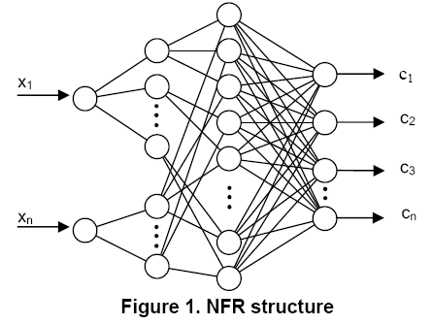
Solução Proposta
Arquitetura da rede neural aplicada
Topologia redeNeurofuzzy perceptron de múltiplas camadas;
Método de treinamento Supervisionado;
Treinamento e ativação é feito Manualmente;
Backpropagação hoje só ocorre com um novo treinamento;

Slide 12
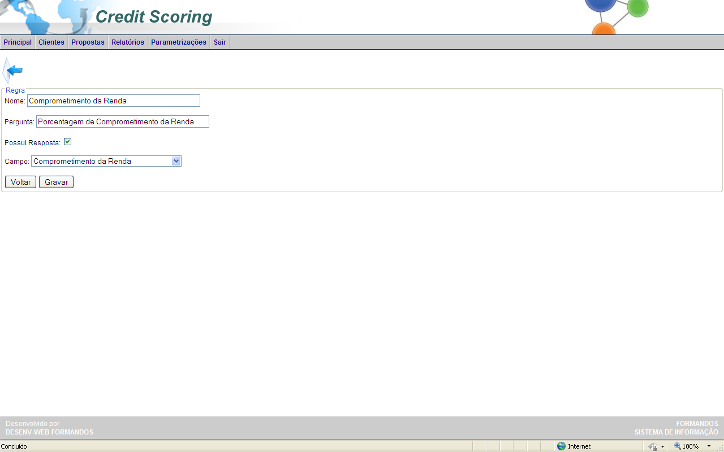
Solução Proposta (Parametrização das regras)
O sistema disponibiliza uma interface onde serão criadas as regras que servirão de parâmetro para a rede neural.
Figura: Tela de criação de regras

Slide 13
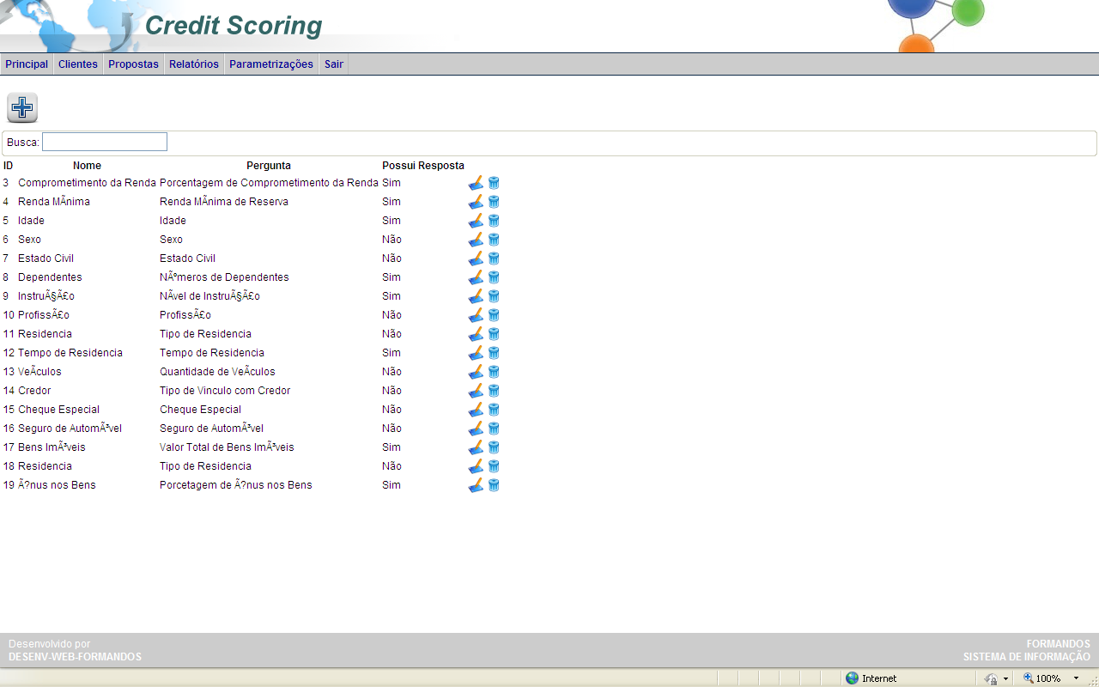
Solução Proposta (Parametrização das regras)
O sistema disponibiliza uma interface onde serão listadas as regras criadas que poderão ser editadas ou excluídas.
Figura: Tela lista de regras

Slide 14
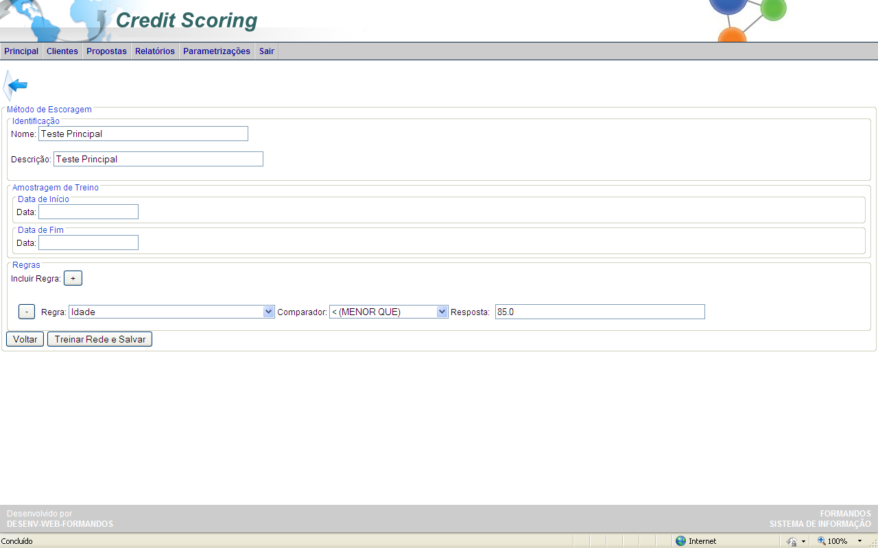
Solução Proposta (Parametrização método de escoragem)
Cria o método de escoragem e salva treinando a rede.
Figura: Tela de criação de método de escoragem

Slide 15
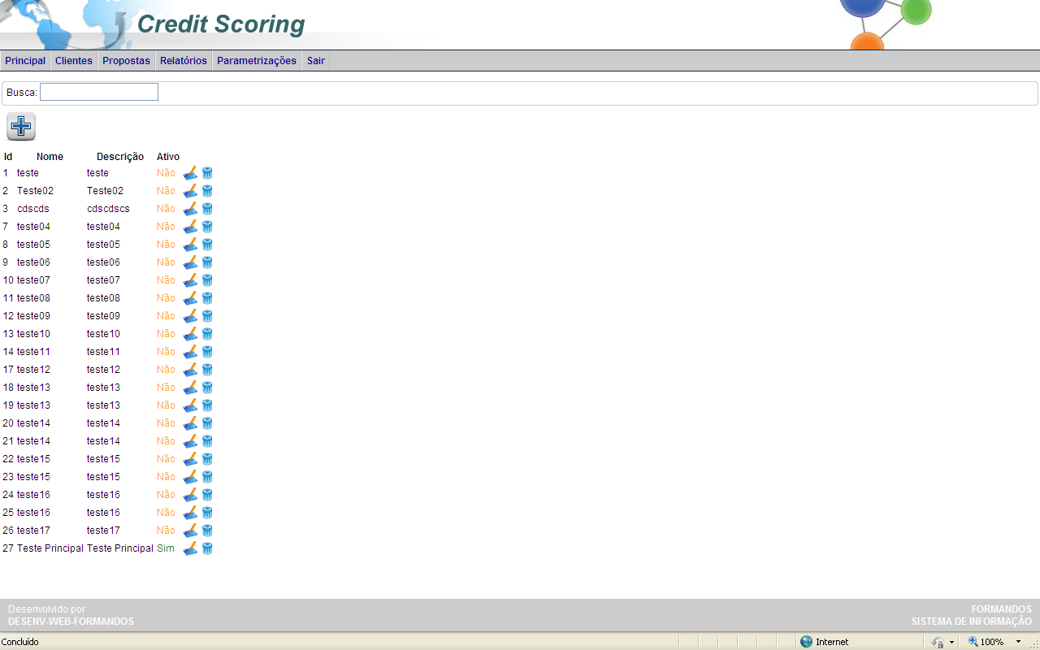
Solução Proposta (Parametrização lista métodos)
Figura: Tela de lista dos métodos de escoragem criados

Slide 16
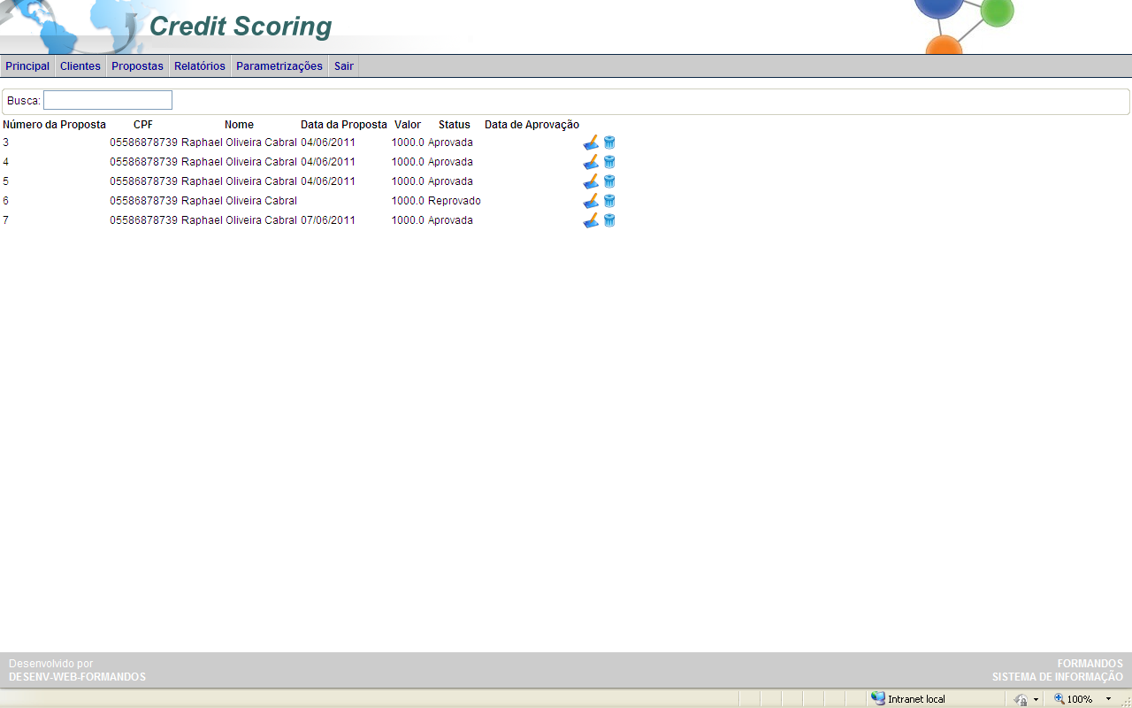
Resultados obtidos
O sistema HERMES fornecerá o resultado das propostas
Aprovadas e Reprovadas.
Figura: Tela de lista das propostas aprovadas e reprovadas pela RNA

Slide 17
Conclusões
O objetivo deste trabalho foi alcançado, visto que houve a criação de propostas de Credit Score utilizando a (RNA) na qual será gerada uma redução de custos para a companhia
Ajustando adequadamente as parametrizações das regras de negócio, é possível encontrar sugestões de concessão de crédito onde o custo total é menor do que as concessões de crédito analisadas manualmente
A principal finalidade do sistema Hermes é estimar o Risco de concessão de crédito a pessoa física. Porém por conseqüência, fornece subsídios que permitem administrar o risco do portfólio de crédito e precificar as operações de maneira mais adequada
Vantagem é que pode ser gerado uma análise de propostas de crédito de forma automática e ágil, o que permite ao gestor do processo dispor de mais tempo para atividades de mais alto nível.

Slide 18
Trabalhos Futuros
Iniciação da linguagem Regular para configuração dos métodos de Inferência.
Precificação da proposta de acordo com o risco apresentado.
Back Propagação do sistema Neural, Treinamento da rede Neural, Em outras palavras, ele deve calcular com as mudanças de erros, cada peso é aumentado ou diminuído ligeiramente.
Aplicação com mais profundidade nos módulos de ESCORAGE e REGRAS DE INFERÊNCIA utilizando a ferramenta FUZZY TEC.

Slide 19
Trabalhos Futuros
Relatórios para auxiliar na tomada de decisão:
  Contendo a relação das regras bem como os resultados obtidos pela Rede neural aplicadas na análise da proposta de crédito (aprovada ou reprovada) quando da solicitação de empréstimo.
  Contendo o histórico de aprovação de propostas quebrado por vários níveis de regras como (idade, sexo, profissão, dependentes, estado civil, etc.).
  Relatório de indicadores de desempenho, como por exemplo de produtividade (informação quanto à eficiência da rede neural), qualidade (Medindo a eficiência do processo e satisfação dos clientes atendidos) e de capacidade (gerando saídas contendo o número de propostas avaliadas pela rede neural dentro de um período de tempo pré-determinado).
  Visualização de gráficos

Slide 20
Ferramentas Utilizadas
Linguagem de programação: JVM (Máquina Virtual Java) 1.6;
Framework de persistência: Hibernate;
IDE de desenvolvimento: Eclipse 3.2;
Framework MVC web Desenvolvimento Java rápido: VRaptor;
Framework JavaScript: Jquery;
Servidor de aplicação: JBoss;
Repositório de Dados: MySQL - V. 1.2.17;
Modelagem UML: Enterprise Architect / Visio 2007;
Versionador: Subversion – Google;
Ferrameta de controle de projetos: Microsoft Project;
Ferramenta de apresentação: Microsoft PowerPoint.

Slide 21
Muito Obrigado
Fim
Raphael Cabral: raphaelcabralnet@gma​il.com
Sérgio Lista: srtlista@gmail.com
Rodrigo Vasco: r.vasco83@gmail.com
Link: http://code.google.com/p/creditanalyst/

